Slide 1
FYZIKA PRO I. ROČNÍK GYMNÁZIA
4. MECHANICKÁ PRÁCE A MECHANICKÁ ENERGIE
Mgr. Monika Bouchalová
Gymnázium, Havířov-Město, Komenského 2, p.o.

Slide 2
4. MECHANICKÁ PRÁCE A MECHANICKÁ ENERGIE
4.1. mechanická práce
4.2. kinetická energie
4.3. potenciální energie
4.4. mechanická energie
4.5. ZZ energie
4.6. výkon a účinnost

Slide 3
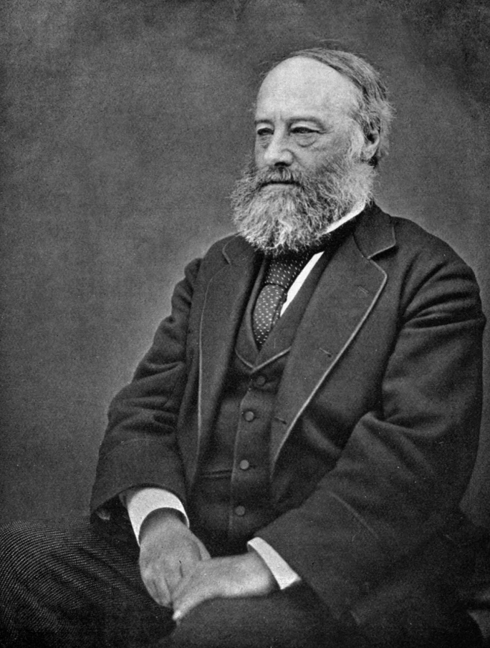
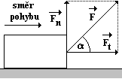
4.1. MECHANICKÁ PRÁCE
charakterizuje děj, při kterém se přemisťují tělesa vlivem působení síly (skalár)
W – mechanická práce, skalární veličina
F – síla působící na těleso
s – dráha, o kterou se těleso přemístí
α – úhel, který svírá síla s trajektorií
James Prescott Joule (A) 1818-1889

Slide 4
4.1. MECHANICKÁ PRÁCE
Práci 1 J
vykonáme při přemístění tělesa o 1 m silou 1 N působící rovnoběžně s trajektorií.
Práce se nekoná, jestliže
je síla působící na těleso kolmá k trajektorii (α = 90⁰)
těleso nepohybuje (s = 0)
těleso se pohybuje rovnoměrným přímočarým pohybem bez působení síly (F = 0) (práci koná jen složka síly rovnoběžná s trajektorií tělesa)

Slide 5
4.1. MECHANICKÁ PRÁCE
V závislosti na velikosti úhlu α těleso práci vykoná nebo spotřebuje:
cos α > 0 | W > 0 | PRÁCE je kladná | síla práci koná
cos α = 0 | W = 0 | PRÁCE se nekoná
cos α < 0 | W > 0 | PRÁCE je záporná | síla práci spotřebovává

Slide 6
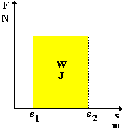
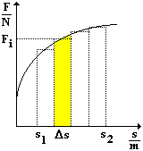
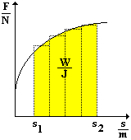
4.1. MECHANICKÁ PRÁCE
Grafické určení práce
Graf, z něhož jsme schopni určit vykonanou práci, se nazývá pracovní diagram.
konstantní síla
proměnná síla
W = F₁ ∆s + F₂ ∆s + … + F_{n} ∆s

Slide 7
4.2. KINETICKÁ (pohybová) ENERGIE
skalární veličina,
charakterizuje pohybový stav HB vzhledem ke zvolené IVS
velikost je relativní, závisí na volbě VS
Kinetická energie HB o hmotnosti m,
který se pohybuje rychlostí v:

Slide 8
4.2. KINETICKÁ (pohybová) ENERGIE
E_{k} se mění se změnou rychlosti (nezávisí na směru)
při kladné práci E_{k} ↑ v ↑ př.: rozjíždění
při záporné práci E_{k} ↓ v ↓ př.: brzdění
Mění-li se směr rychlosti hmotného bodu,
ale její velikost je konstantní (např. rovnoměrný pohyb po kružnici), je konstantní i kinetická energie.
Práce vykonaná silou F je mírou změny kinetické energie.
Změna kinetické energie je rovna práci, kterou vykoná výslednice působících sil.

Slide 9
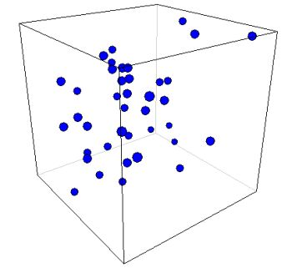
4.2. KINETICKÁ (pohybová) ENERGIE
Kinetická energie soustavy HB
je dána součtem kinetických energií jednotlivých bodů.
m₁ … v₁
…
m_{n} … v_{n}
př.: (molekuly v nádobě, kulečníkové koule, tělesa sluneční soustavy…)

Slide 10
4.3. POTENCIÁLNÍ (polohová) ENERGIE
E_{p} mají tělesa, která jsou
pružně deformovaná – (potenciální energie pružnosti)
v silových polích jiných těles
v tíhovém poli Země – (tíhovou potenciální energii)
Př.: HB o hmotnosti m, který padá volným pádem v tíhovém poli Země

Slide 11
4.3. POTENCIÁLNÍ (polohová) ENERGIE
Práce vykonaná silou F_{G} je rovna změně potenciální energie a nezávisí na tvaru trajektorie ani na její délce.
nulová hladina tíhové potenciální energie = libovolně zvolená vodorovná rovina, na které je E_{p} = 0. (povrch Země)
Ve výšce h nad zvolenou nulovou hladinou potenciální energie je tíhová potenciální energie HB o hmotnosti m

Slide 12
4.4. MECHANICKÁ ENERGIE
je součet kinetické a potenciální energie
 | E_{p} | E_{k} | E
začátek
průběh v čase t
konec

Slide 13
4.4. MECHANICKÁ ENERGIE
je součet kinetické a potenciální energie
Zákon zachování mechanické energie
Celková mechanická energie tělesa je konstantní.
Při všech mechanických dějích se může měnit E_{k} v E_{p} a naopak.
(Platí v izolované soustavě těles.)
Př. Kyvadlo, těleso na pružině, pružné srážky těles…

Slide 14
4.5. ZÁKON ZACHOVÁNÍ ENERGIE
Pro izolovanou soustavu těles platí zákon zachování energie.
(nepůsobí třecí síly, odpor prostředí…),
deformovaná tělesa jsou dokonale pružná (míč se odrazí do stejné výšky…)
NE V PRAXI
kyvadlo se zastaví, auto se zastaví…
míč se odrazí do menší výšky
celková mechanická energie se zmenšuje – nezaniká, přeměňuje se na jiné formy energie (zahřívají se brzdy, pneumatiky, …)
Neplatí zákon zachování mechanické energie.

Slide 15
4.5. ZÁKON ZACHOVÁNÍ ENERGIE
Zákon zachování energie (princip ZE)
Při dějích, probíhajících v IS těles, zůstává součet kinetické, potenciální a vnitřní energie těles konstantní.
Jedna forma energie se může měnit v jinou, nebo přechází energie z jednoho tělesa na druhé, ale celková energie se nemění.
Práce je mírou přeměny či přenosu energie – charakterizuje děj.
Energie charakterizuje stav soustav.

Slide 16
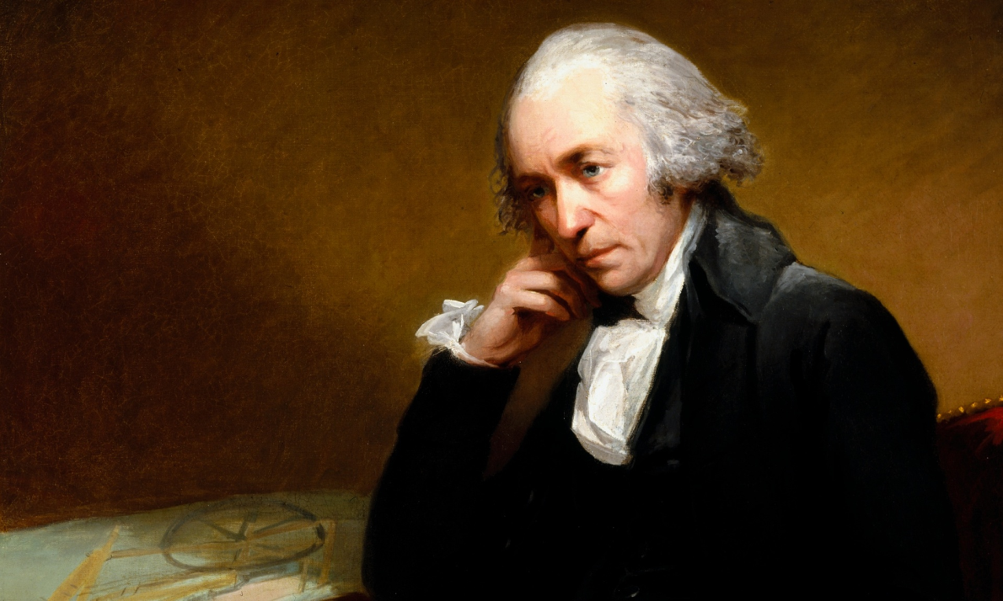
4.6. VÝKON A ÚČINNOST
výkon
– fyzikální veličina vyjadřující, jak rychle se práce koná
Průměrný výkon
je podíl práce a doby, za kterou se práce vykonala.
Výkon 1 W
má zařízení, které vykoná práci 1 J za 1 s.
1 kůň = 736 W
… v energetice 1kWh = 3,6.10⁶ Ws (J)
James Watt (1736 – 1879)

Slide 17
4.6. VÝKON A ÚČINNOST
Koná-li stroj práci nerovnoměrně, lze určit okamžitý výkon,
který se rovná součinu velikosti síly působící na těleso a okamžité rychlosti tělesa.
Příkon je podíl energie dodané stroji za dobu t a této doby.
Účinnost stroje je podíl výkonu P a příkonu P₀.
Práce, kterou stroj za určitou dobu vykoná, je vždy menší než energie, kterou stroji za tutéž dobu dodáme

Slide 18
PRÁCE PLYNU - Řešte úlohy:
105/3 Jakou práci vykoná plyn při stálém tlaku 0,15 MPa,
jestliže se jeho objem zvětší o 2,0 l?
105/4 Jakou práci vykoná plyn, jestliže se jeho původní objem
0,2 m³ při stálém tlaku 0,5 MPa ztrojnásobí?

